Slide 1
第三章 集成门电路
3.1 概述
3.2 晶体管开关特性
3.3 晶体管反相器
3.4 分立元件门电路
3.5 TTL门电路
3.6 其他类型的TTL门
3.7 MOS集成门电路

Slide 2
第二章介绍了逻辑变量是双值变量
符号 “0” “1”
双值
电路 “V_{L}” “V_{H}”
常用的逻辑器件有三种系列:
TTL：V_{CC}=+5V；V_{L}=0.2V；V_{H}=3.6V
ECL：V_{EE}=-5.2V；V_{L}=-1.6V；V_{H}=-0.8V
CMOS：V_{DD}=+3V～+18V；V_{L}=0V；V_{H}= V_{DD}

Slide 3
工程上：
用“0”表示V_{L}，用“1”表示V_{H}称正逻辑。
用“0”表示V_{H}，用“1”表示V_{L}称负逻辑。

Slide 4
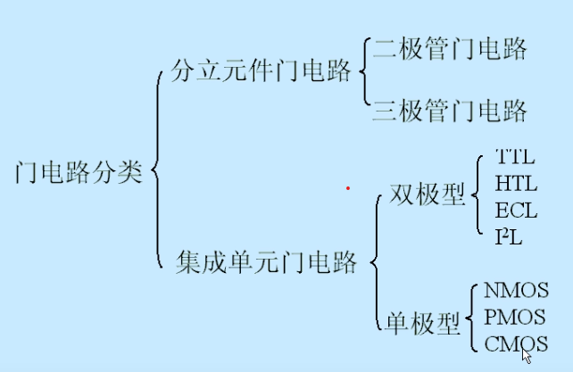
3.1 概述

Slide 5
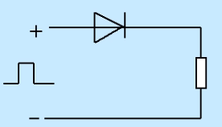
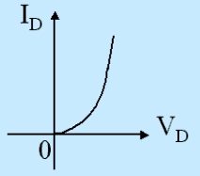
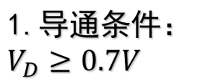
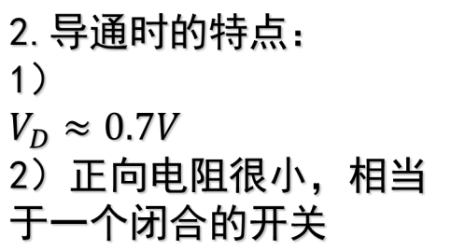
3.2 晶体管开关特性
3.2.1半导体二极管的开关特性

Slide 6
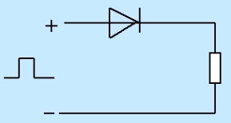

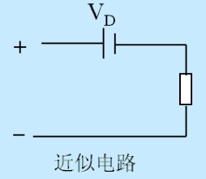
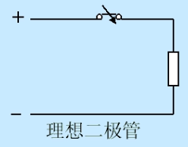

3.2.1半导体二极管的开关特性
等效电路

Slide 7
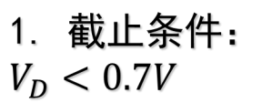
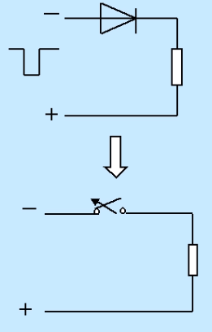
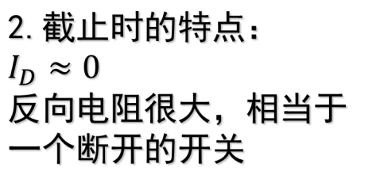
3.2.1半导体二极管的开关特性
二、截止条件和截止时的特点：

Slide 8
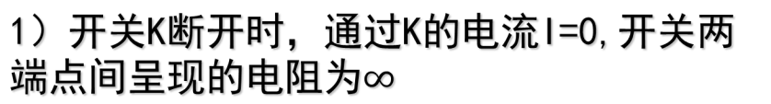
3.2.1半导体二极管的开关特性
一个理想开关应具有如下特性：
2）开关K闭合时，开关两端电压V=0，开关两端点间呈现的电阻为0。
3）开关K的开闭动作瞬间完成，且不受温度等因素的影响，相当于一个开的开关。

Slide 9
3.2.2半导体三极管的开关特性
一个理想开关应具有如下特性：
集电极
C
集电极
C
N
P
N
P
N
P
B
B
基极
基极
发射极
E
发射极
E
NPN型
PNP型

Slide 10
三极管符号
C
C
C
C
N
P
N
P
N
P
B
B
B
B
E
E
E
E
NPN型三极管
PNP型三极管

Slide 11
一、静态特性
V_{CC}
I_{C}
R_{C}
I_{b}
R_{b}
U_{CE}
U_{i}
U_{BE}
晶体管开关电路

Slide 12
1、放大状态
放大条件：U_{be}>0(e结正偏)，U_{bc}<0(c结反偏)。
U_{be}≈0.5～0.7V，I_{C}=βI_{b} ，I_{e} = I_{C} +βI_{b}
2、饱和状态(等效开关接通)
V_{CC}- U_{ces}
I_{CS}
饱和条件: I_{b}≥I_{bs}=
=
β
β
R_{C}
(I_{bs}称为临界饱和基极电流)
饱和时，U_{bes}=0.7V，U_{ces}≤0.3V。

Slide 13
b
c
b
c
U_{bes}
U_{ces}
U_{bes}
e
e
c
b
e

Slide 14
3、截止状态
截止条件：U_{be}≤0(工程上<0.5V)
结果：I_{C}=0
c
c
I_{cbo}
b
b
e
e

Slide 15
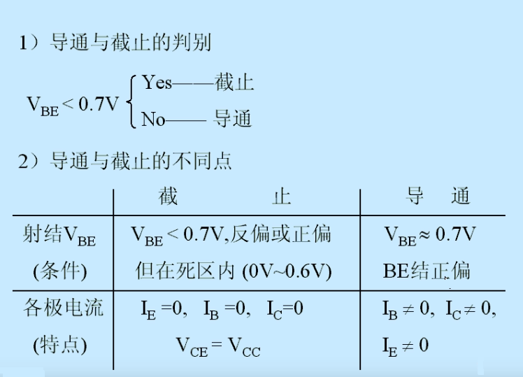

Slide 16
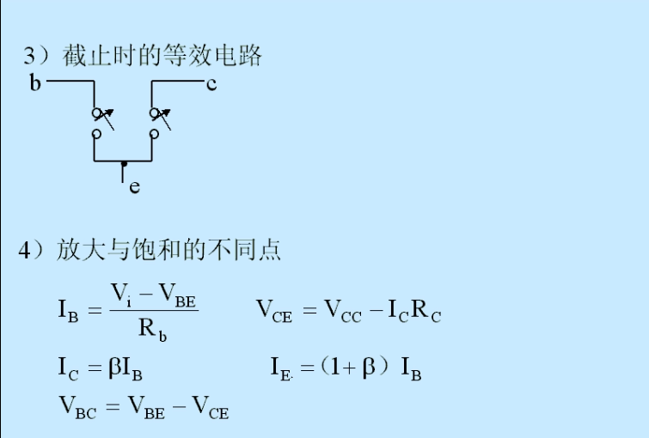

Slide 17
输入特性
I_{B}与U_{BE}的关系曲线（同二极管）
I_{B}(μA)
工作压降：
硅管U_{BE} ≈ 0.7V
80
60
U_{CE}≥1V
40
20
死区电压：硅管0.5V
U_{BE}(V)
0.4
0.8

Slide 18
输出特性(I_{C}与U_{CE}的关系曲线)
I_{C}(mA )
I_{bs}
4
80μA
饱
和
区
β=I_{C}/I_{B}=3mA/60μA=50
3
60μA
放
β=I_{C}/I_{B}=2mA/40μA=50
大
Q
2
40μA
区
-I_{CBO}
U_{CES}
V_{CC}
U_{CE}(V)
截止区

Slide 19
3.3 分立元件门电路
功能：实现逻辑运算，是构成数字电路的基本单元电路。
门电路分为两大类：
1）按工艺分为两大系列：TTL，CMOS
2）按功能分：与、或、非、与非、或非、与或非、异或

Slide 20
3.3 分立元件门电路
V_{CC}
3.3.1二级管与门
R
功 能 表
真 值 表
A
A B F
A B F
F=AB
B
0.3V 0.3V 1V
0 0 0
0.3V 3.6V 1V
0 1 0
3.6V 0.3V 1V
1 0 0
A
&
F
3.6V 3.6V 4.3V
B
1 1 1

Slide 21
3.3.2二级管或门
A
F=A+B
功 能 表
真 值 表
B
A B F
A B F
R
0.3V 0.3V 0V
0 0 0
0.3V 3.6V 2.9V
0 1 1
3.6V 0.3V 2.9V
3.6V 3.6V 2.9V
1 0 1
A
1 1 1
≥
1
F
B

Slide 22
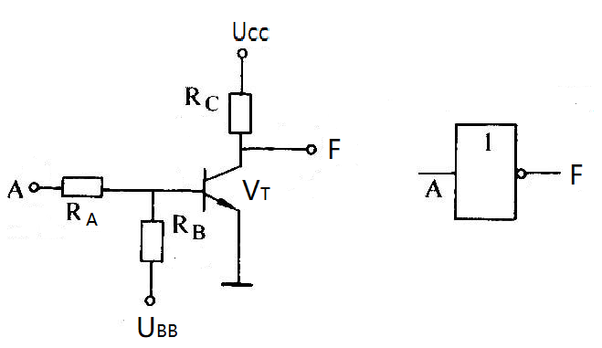
3.3.3三级管非门（反向器）
一、工作原理
当输入为低电平时，三极管截止，输出为高电平。
当输入为高电平时，三极管饱和导通，输出为低电平。
结论：输入与输出反相。

Slide 23
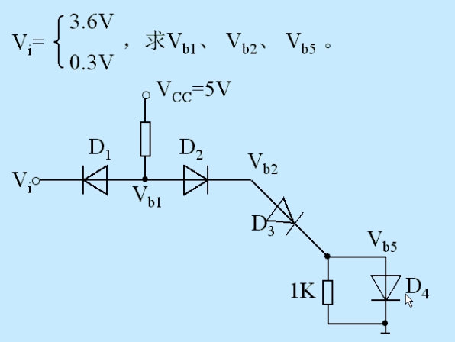

Slide 24
3.5 TTL门电路
3.5.1 TTL与非门电路结构及工作原理
V_{CC}
一、电路结构
R₁
R₂
R₅
1、输入级
2、倒相级
T₃
A
T₄
T₁
T₂
B
F
3、输出级
T₅
R₃
R₄

Slide 25
V_{CC}
二、工作原理
R₁
R₂
R₅
T₃
A
T₄
T₁
T₂
B
F
T₅
R₃
R₄
当输入A、B中任一个为低电平时，电源V_{CC}经R₁流过向T₁的发射极，T₁的集电极电流为0，所以T₁处于深度饱和状态，则T₂和T₅截止，电源V_{CC}经R₂驱动T₃和T₄导通，输出F为高电平，TTL与非门处于截止状态。

Slide 26
V_{CC}
R₁
R₂
R₅
T₃
T₄
D₃
A
T₁
T₂
B
F
T₅
R₃
R₄
当输入A、B中均为高电平时，T₁的发射极反偏，电源V_{CC}经R₁和T₁的集电结向T₂提供基极电流，使T₂饱和，则T₂驱动T₅并使之饱和，输出F为低电平，TTL与非门处于导通状态。

Slide 27
三、输出电路特点
完成下图的输出等效电路为：
V_{CC}
V_{CC}
F₁
&
130
F
Ω
130
Ω
38mA
T₄
&
T₄
F₂
F₁
F₂
T₅
T₅
F
结论：任何两个推拉输出的逻辑门的输出端都不能短接在一起做“线与”连接，因为38mA的电流会烧坏逻辑门。

Slide 28
3.5.2 参数与指标
1、标称逻辑电平
U(0) = 0 V；U(1) = 5 V。
2、输出低电平U_{OL}和输出高电平U_{OH}
输出低电平U_{OL}的典型值是0.3V，产品规范为：U_{OL}≤0.4V。
输出高电平U_{OH}的典型值是3.6V，产品规范为： U_{OH}≥2.4V。

Slide 29
3、开门电平U_{ON}和关门电平U_{OFF}
U_{o}
&
U_{o}
U_{i}
V_{T}
U_{i}
把表示逻辑“0”的最大低电平称为关门电平U_{OFF}。
把表示逻辑“1”的最小高电平称为开门电平U_{ON}。
关门电平U_{OFF}约为1V；开门电平U_{ON}约为1.4V。
关门电平U_{OFF}反映了低电平抗干扰能力，开门电平U_{ON}反映了高电平抗干扰能力。

Slide 30
4、输入低电平电流I_{IL}和输入高电平电流I_{IH}
作为负载的门电路，当某一输入端接低电平时，从该输入端流出的电流称为输入低电平电流I_{IL}，即灌入前级门电路输出端的电流。
作为负载的门电路，当某一输入端接高电平时，流入该输入端的电流称为输入高电平电流I_{IH}，即拉出前级门电路输出端的电流。
5、输出高电平电流I_{OH}和输出低电平电流I_{OL}
I_{OH}指输出高电平时流出输出端的电流。
I_{OL}指输出低电平时灌入输出端的电流。

Slide 31
6、扇入系数N_{i}和扇出系数N_{o}
门电路允许的输入端数目，称为该门电路的扇入系数N_{i}。
一般门电路的扇入系数为1到5，最多不超过8。
如有必要，可以用“与扩展器”或“或扩展器”来增加输入端的数目，也可以用分级实现的方法减少对门电路输入端数目的要求。
一个门的输出端所能连接的下一级门的个数，称为扇出系数N_{o}。
一般TTL门电路的扇出系数为8，但驱动门的扇出系数可达25。

Slide 32
7、平均延迟时间t_{pd}
A
A
F
&
F
1
t_{PHL}
t_{PLH}
t_{pd}= (t_{PHL}+ t_{PLH})
2

Slide 33
TTL与非门的特点：
（1）输入端采用了多发射极晶体管
目的：提高速度。
（2）输入端采用了推拉式输出。
目的：提高电路负载能力。
因为T5深饱和，负载电流全部灌入T5的集电极，即T5的集电极电流全部用来驱动负载。
提高开关速度

Slide 34
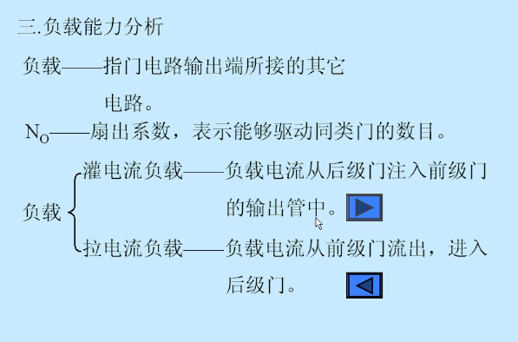

Slide 35
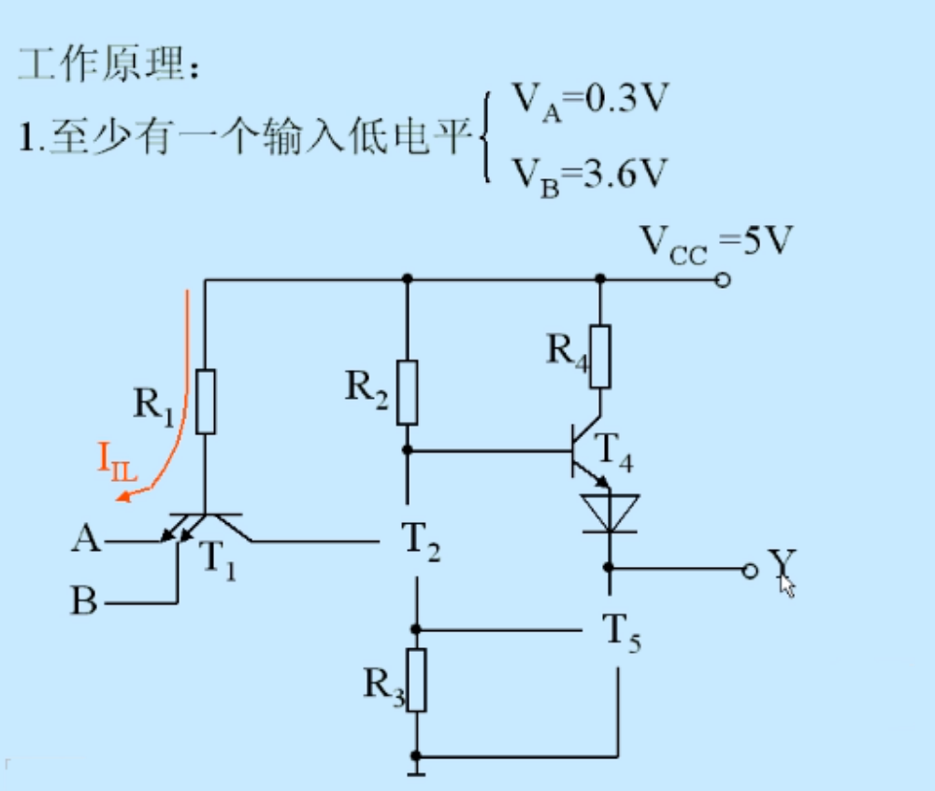

Slide 36
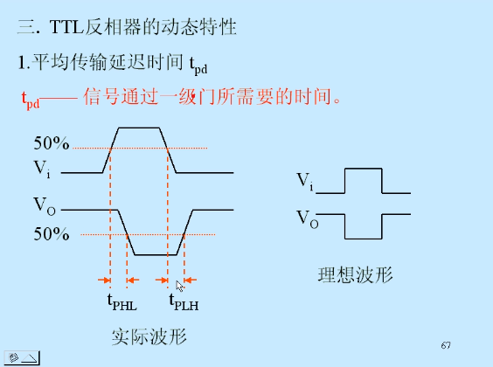

Slide 37
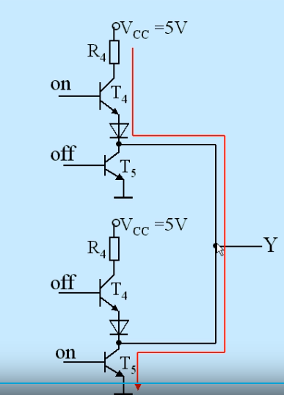
两个TTL不能线与

Slide 38
3.6.2 集电极开路输出门（OC门）
一、电路结构
V_{CC}
R₁
R₂
4K
1.6K
R_{L}
A
T₁
T₂
B
F
R₃
T₅
1K

Slide 39
二、OC门的逻辑符号
A
&
F
B
三、OC门的特点
(1)必须外接上拉电阻R_{L}。
(2)改变上拉电阻R_{L}连接的电源可实现电平转换。
(3)多个OC门的输出可以连接在一起“线与”，其输出为各逻辑门的输出值相“与”。

Slide 40
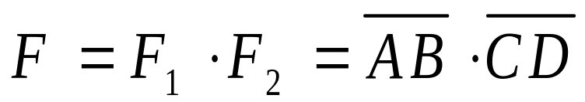
完成两个OC门“线与”的输出等效电路为：
V_{CC}
V_{CC}
A
&
F₁
R_{L}
R_{L}
B
F₁
F₂
F
C
&
T₅
T₅
D
F₂
F
“线与”的结果：

Slide 41
3.6.3 三态输出门（TS门）
一、电路结构
V_{CC}
R₁
R₂
R₅
T₃
A
T₄
T₁
T₂
B
F
EN
1
1
T₅
P
G
H
R₃
R₄

Slide 42
V_{CC}
二、输出状态
R₁
R₂
R₅
1、工作态
T₃
A
T₄
T₁
T₂
B
F
EN
1
1
T₅
P
G
H
R₃
R₄
EN为高电平时，P点为高电平，由于二极管的隔离作用，P点对电路没有影响，电路输出仍由输入端A和B决定，因此电路处于工作态。

Slide 43
2、高阻态（三态）
V_{CC}
R₁
R₂
R₅
T₃
A
T₄
T₁
T₂
B
F
EN
1
1
T₅
P
G
H
R₃
R₄
EN为低电平时，P点为低电平，二极管使T₃的基极为低电平，于是T₃、T₄、T₅均截止，电路输出呈高阻抗，因此电路处于高阻态（三态）。

Slide 44
三、TS门的逻辑符号
A
&
A
&
F
F
△
△
B
B
EN
EN
四、TS门的特点
(1)TS门不需外接上拉电阻。
(2)三态门可以把多个门的输出连接在一起，作为总线输出形式。但任一时刻只允许一个门处于工作态，其余的必须处于高阻态。

Slide 45
A₁
&
F₁
B₁
△
EN₁
总线
A_{n}
&
B_{n}
△
F_{n}
EN_{n}

Slide 46
3.6.4 TTL门闲置输入端的处理
1、处理原则
不影响信号端的正常逻辑运算。
2、对与门、与非门的处理
(1)接“1”(V_{CC})
优点：不会增加信号端的驱动电流
(2)与信号端并接使用
优点：能提高逻辑可靠性，但会使信号端提供的驱动电流增大。
(3)闲置
等效为输入“1”

Slide 47
3、对或门、或非门的处理
(1)接“0”(地)
(2)与信号端并接使用

Slide 48
3.7 MOS集成门电路
3.7.1 NMOS和PMOS门电路
场效应管与晶体管不同，它是多子导电，输入阻抗高，温度稳定性好。
场效应管有两种:
结型场效应管JFET
耗尽型
N沟道
增强型
绝缘栅型场效应管MOS
耗尽型
P沟道
增强型

Slide 49
1、NMOS管的结构
SiO₂绝缘层
S
G
D
金属铝
两个N区
N
N
P
未预留→ N沟道增强型
P型基底
N导电沟道
预留→ N沟道耗尽型

Slide 50
2、逻辑符号
D
漏极
D
栅极
G
G
S
源极
S
N沟道增强型
P沟道增强型

Slide 51
3、NMOS管特性
V_{DD}
D
G
S
V_{GS}≥ V_{TN}(+2V)，形成沟道，等效开关接通。
V_{GS}＜ V_{TN}(+2V)，沟道夹断，等效开关断开。

Slide 52
4、PMOS管特性
V_{DD}
G
S
D
V_{GS}≤ V_{TP}(－2V)，形成沟道，等效开关接通。
V_{GS}＞ V_{TP}(－2V)，沟道夹断，等效开关断开。

Slide 53
3.6.2 CMOS门电路
V_{DD}
一、CMOS非门（反相器）
G
S
(1)输入低电平，即若U_{i}=0V
T₂
D
U_{i}
V_{GS1}= 0V <V_{TN}，所以T₁截止。
U_{O}
D
V_{GS2}= -V_{DD} <V_{TP}，所以T₂导通。
G
T₁
U_{O}=“1”=V_{DD}，即输出为高电平。
S
(2)输入高电平，即若U_{i}=+5V=V_{DD}
V_{GS1}=+5V >V_{TN}，所以T₁导通。
V_{GS2}= 0V > V_{TP}，所以T₂截止。
U_{O}=“0”，即输出为低电平。

Slide 54
二、CMOS与非门
A B T₁ T₂ T₃ T₄ F
V_{DD}
0 0
OFF
OFF
ON
ON
1
0 1
ON
OFF
OFF
ON
1
1 0
OFF
ON
ON
OFF
1
T₃
T₄
1 1
ON
ON
OFF
OFF
0
F
T₂
A
T₁
B
T₁ T₂ 驱动管串联连接，T₃ T₄ 负载管并联连接。

Slide 55
三、CMOS或非门
结构：驱动管T₁ T₂并联连接，负载管T₃ T₄串联连接。
分析省略。图见教材P36图3-10

Slide 56
四、传输门(模拟开关)
V_{DD}
T₂
1
C
G
S
D
U_{i}
TG
U_{O}
U_{i}
U_{O}
S
D
C
G
T₁
C
若C=1，U_{i}=1：T₁(OFF)T₂(ON)，开关ON，U_{O}=U_{i}=1
U_{i}=0：T₁(ON)T₂(OFF)，开关ON，U_{O}=U_{i}=0

Slide 57
V_{DD}
T₂
1
C
G
S
D
U_{i}
TG
U_{O}
U_{i}
U_{O}
S
D
C
G
T₁
C
若C=0，U_{i}=1：T₁(OFF)T₂(OFF)，开关OFF。
U_{i}=0：T₁(OFF)T₂(OFF)，开关OFF。

Slide 58
五、CMOS漏极开路输出门(OD门)
V_{DD}
R_{L}
D
F
G
A
&
S
B
和OC门一样，OD门也可实现“线与”，OD门也必须外加上拉电阻，但OD门更多的是用于输出驱动或用于输出电平的转换。

Slide 59
六、三态门(TS)
V_{DD}
以TS反相器为例：
T₄
EN=0； F=A
T₃
EN=1； F=高阻态
A
F
T₂
T₁
EN
1

Slide 60
对CMOS电路，工程上：
2
U_{i} > V_{DD} ，则输入作为“1”；
3
1
U_{i} < V_{DD} ，则输入作为“0”。
3

Slide 61
七、CMOS器件闲置输入端的处理
TTL器件输入端闲置逻辑上等效为“1”。
CMOS器件输入端不允许浮空闲置，否则会造成逻辑混乱。
一般将与门、与非门的多余输入端接V_{DD}；或门、或非门的多余输入端接地。
若和输入端并接会增加电路输入端的电容量，影响开关速度。

